Slide 1
山口県の財政(令和2年度)
Notes:
これから国の財政状況を見ていきますが、その前に山口県の財政状況を見てみましょう。
当初予算は6,741億円で、歳出を見ると、教育費、民生費、交際費、土木費の順に、歳出の金額の割合が高いことが分かります。
次に、「9月補正後」の円グラフを見てください。小さい字で「令和2年度は、新型コロナウイルス感染症への対応に万全を期するため、
予算の大幅な補正を行っています。」と記載されています。
歳入では「諸収入」が大幅に増加し、総額は1兆295億円と大幅に増加しています。
歳出では教育費や民生費の金額も上がっていますが、商工費が461億円から2,986億円増加し、3,447億円となっています。

Slide 2
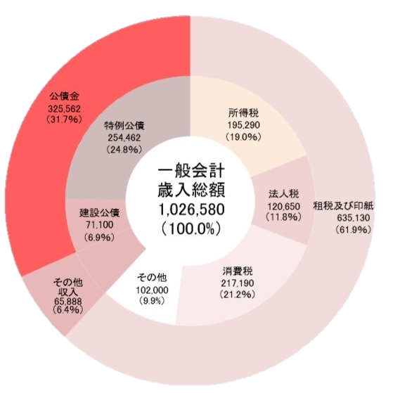
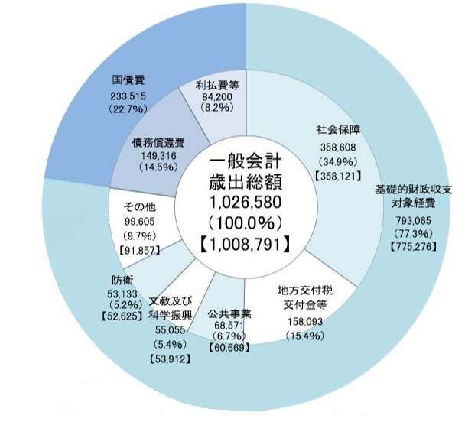
財政の現状（令和２年度一般会計当初予算）
歳入額内訳（単位：億円）
歳出額内訳（単位：億円）
令和２年度の
赤字約14兆
Notes:
財政の現状（令和２年度の一般会計当初予算）について
右側のグラフは国の支出である「歳出」です。
全体の約1/3を社会保障(年金、医療等)が占めていますが、この費用は少子・高齢化により年々増えています。次いで、地方交付税交付金等、公共事業、文教及び科学振興、防衛、その他と続き、国債の返却に充てる国債費も約1/4近くになっています。
これらの公共サービスを含めた国全体の支出のことを「歳出」といって、今の日本の皆さんの生活を維持していくための費用の内訳をあらわしたものです。
令和２年度の歳出総額は103兆円となっています。
また、左の円グラフは、税金などによる、日本の収入の内訳です。これを「歳入」といって、総額は必ず歳出と一致します。
右の「歳出」は、日本の皆さんの生活を維持するために必要なものとして予算が組まれました。ですから、税収が少ない時や、災害対策などで支出が増えた時は、国は借金をしなければなりません。
ここで問題なのは、近年、税収として入ってくる以上の支出をしていることです。★
左側「歳入」のグラフの桃色部分は税収。右側「歳出」のグラフの水色部分は、現在の公共サービス等を維持するための支出を表しています。。
これを重ねると、黄色い部分、税収以上の支出が約14兆円あることがわかります。
この不足部分について、毎年新たな借金（国債）が増加しています。
借金をしなければならない大きな原因の一つは、社会保障関連費が年々増加傾向にあるからです。

Slide 3
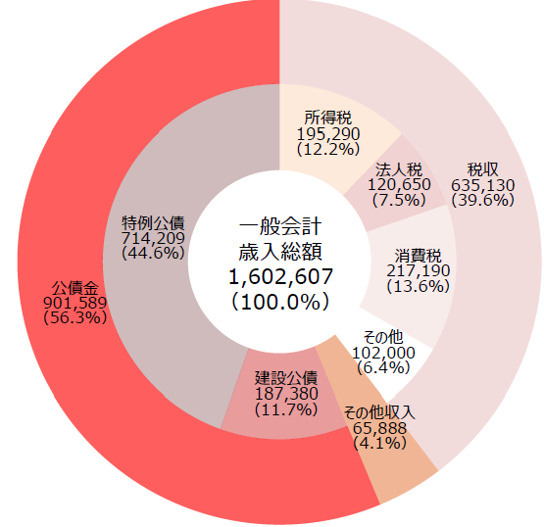
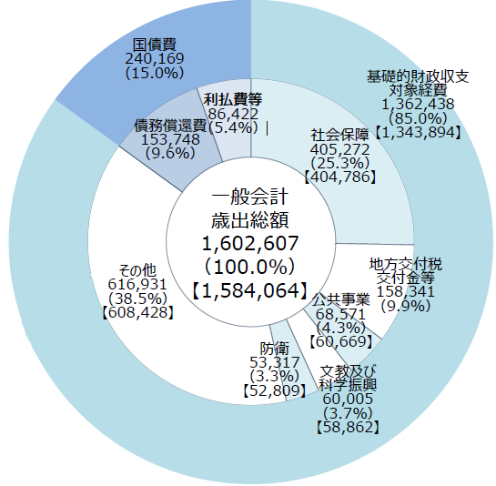
財政の現状（令和２年度一般会計第２次補正後予算）
歳入額内訳（単位：億円）
歳出額内訳（単位：億円）
令和２年度の
赤字約66兆
Notes:
当初予算でも「歳出」が「歳入」を上回り、国債を発行していますが、「新型コロナ関連緊急対策予算」として緊急の歳出を必要としたことから、この歳入と歳出との差額である赤字額は、約６６兆円にも上っています。

Slide 4
歳出・歳入の推移と公債発行額
差が拡大
Notes:
【歳出・歳入の推移と公債発行額】
これまで我が国の財政は歳出が歳入（税収及びその他収入）を上回る状況、つまり財政赤字が続いています。
上の折れ線グラフの歳出は一貫して伸び続けています。一方、1990年度（平成２年度）以降、景気悪化に伴う税収の減少等により、下の青色の折れ線グラフ歳入（税収及びその他収入）は、伸び悩んできました。
歳出・歳入の推移のグラフを見ていただくとわかるとおり、ワニの口のように歳出と歳入の差額は、★拡大しています。
先ほど、当初予算がおよそ103兆円というお話をしましたが、予算を補正し、同年９月の段階でおよそ160兆円の歳出規模へ、また令和２年12月の補正予算(第3号)ではおよそ176兆円の歳出規模へと増額しました。
穴埋めのための国債という借金は、将来、返済しなければなりません。それはつまり、「歳出の規模が変わらない場合、景気が良くなり税収が増える」こと、または「増税して税収を増やす」こと、あるいは「歳出の規模を小さくして、国民が受けられるサービスが減る」ことを意味します。
このまま財政赤字が増えていった場合、財政の硬直化や金利の上昇、世代間の不公平拡大など様々な要因により、活力ある経済・社会の実現に大きな足かせとなります。
このため、政府は、この差をなくし、黒字化にすることなどを財政健全化目標としていますが、2020年度は新型コロナウイルス感染症の拡大防止対策等のための予算の補正が行われ多額の歳出を要したため、更なる公債の発行による対応が必要となってしまいました。★

Slide 5
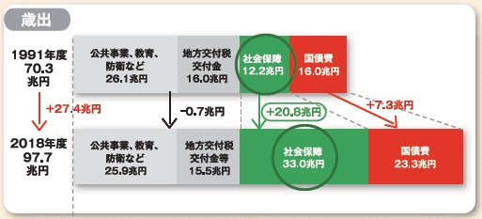
なぜ財政は悪化したのか《財政構造の変化》
1991年度と現在の歳出を比較すると、社会保障費が大きく伸びている一方で、公共事業や教育など他の経費は横ばいとなっています。
歳入を見ると、税収などの収入が増加していないのに対し、借金である公債金が約６倍と大幅に増加しています。
Notes:
なぜ財政は悪化したのでしょうか。
1991年度と2018年度との比較ですが、上が、歳出そして下が歳入でその内訳になります。
上段の歳出、つまり必要なお金が70.3兆円から97.7兆円になっており、27年前より27.4兆円も増えていることが分かると思います。
この内訳を見てみると、社会保障関係費が20.8兆円増えて27年前の約３倍になっています。
社会保障関係費とは、私たちが安心して生活していくために必要な「医療」、「年金」、「福祉」、「介護」、「生活保護」などの公的サービスに使うお金です。
次に、下段の青色で表している「税収などの収入」を見てください。社会保障関係費が27年前の約３倍に増えた一方で、税収は1.0兆円減少していることがわかると思います。税収は増えていないのに、社会保障関係費が大幅に増えたことが要因です。★

